Slide 1
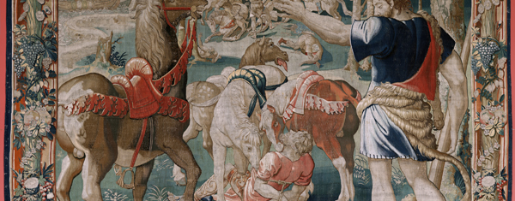
Ο μύθος του Διομήδη
Φλαμανδική ταπισερί με τον ηττημένο Διομήδη που κατασπαράσσεται από τα άλογά του, 1528,
Βασιλικό Παλάτι Μαδρίτης (Ισπανία)
PM 080740 E Madrid n
ΟΔΗΓΙΕΣ:
Ενεργοποιήστε την προβολή παρουσίασης και παίξτε κάνοντας αριστερό κλικ πάνω στα αντικείμενα, τις μορφές, τα ερωτηματικά και το σύμβολο του Ε.Κ. Αθηνά.

Slide 2
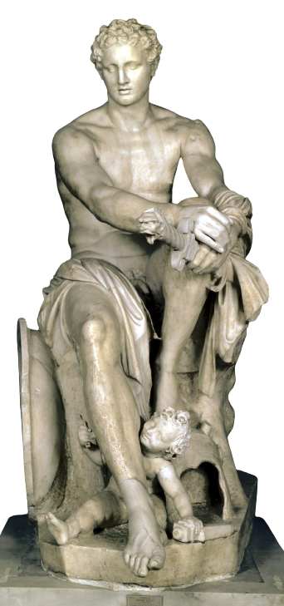

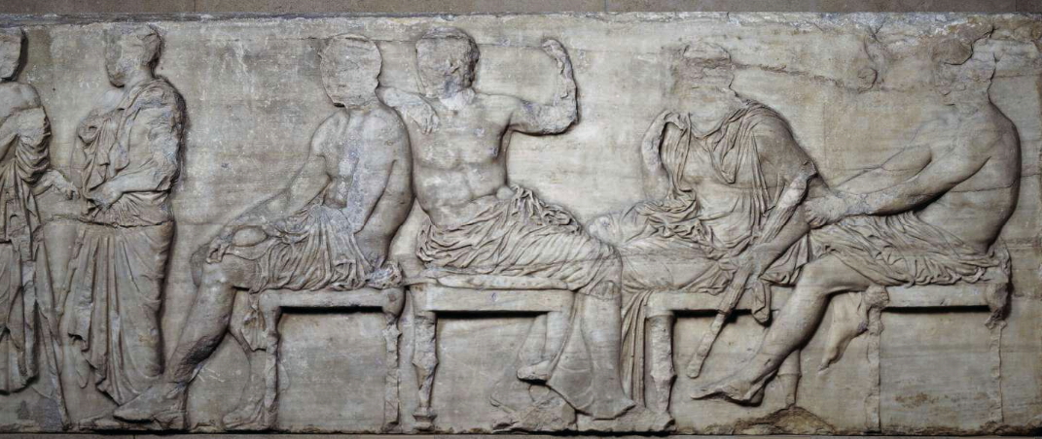



Ο Διομήδης ήταν βασιλιάς των Βιστώνων. Οι Βίστωνες ήταν Θράκες που ζούσαν στην περιοχή της λίμνης Βιστωνίδας.
Ο Διομήδης ήταν γιος του θεού Άρη και μιας κόρης του Άτλαντα, της νύμφης Κυρήνης (ή Αστερίας).
O Διόνυσος
O Ερμής
Η Δήμητρα
O Άρης
;
;
;
;
O φτερωτός Έρωτας
Τμήμα από την ανατολική ζωφόρο του Παρθενώνα, 438-432 π.Χ., Λονδίνο Βρετανικό Μουσείο, Λίθος Α IV (Block IV)
O Άρης Ludovisi, μαρμάρινο έργο, ρωμαϊκό αντίγραφο του 2ου αι. μ.Χ.,
το πρωτότυπο ήταν του 4ου αι. π.Χ., έργο του Σκόπα ή του Λυσίππου.
Εθνικό Μουσείο της Ρώμης (Παλάτι Altemps), 8602
Ο Άρης. Κάθεται ακριβώς όπως ο Άρης Ludovisi, το άγαλμα στ’ αριστερά!!

Slide 3
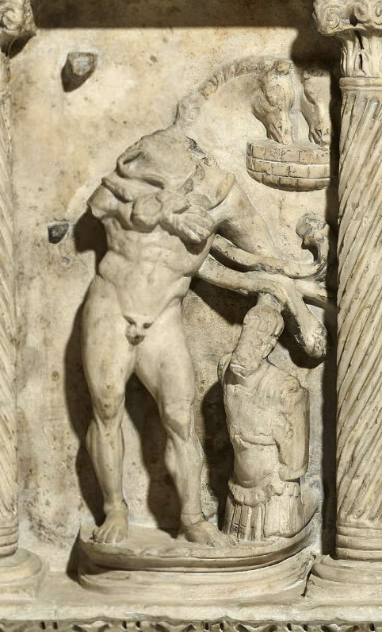
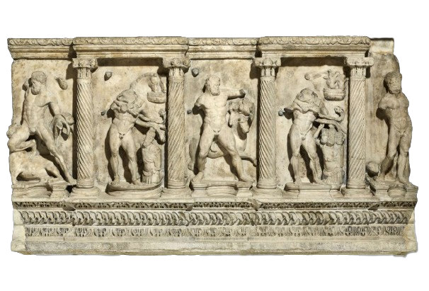
Οι φοράδες του Διομήδη
Ποιοι άθλοι εικονίζονται στην σαρκοφάγο;
Πού εικονίζεται η αρπαγή των αλόγων του Διομήδη;
Ο Διομήδης είχε τέσσερις διαβόητες φοράδες, που κατασπάραζαν τους ξένους που έφταναν στη χώρα του. Ο Ευρυσθέας ζήτησε από τον Ηρακλή να αρπάξει και να του φέρει αυτά τα άλογα.
Ο ταύρος της Κρήτης
Τα άλογα του Διομήδη
Η αιχμαλωσία του Κέρβερου
Ο νικημένος Διομήδης
Ο Ηρακλής
Τμήμα μαρμάρινης ανάγλυφης σαρκοφάγου με άθλους του Ηρακλή, 150-155 μ.Χ.
Βρετανικό Μουσείο, Λονδίνο, 1800,0712.1
Η ζώνη της Ιππολύτης
Τα βόδια του Γηρυόνη

Slide 4
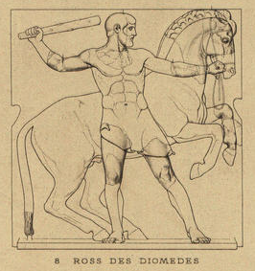
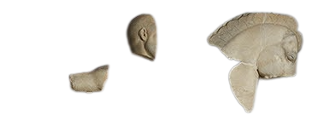
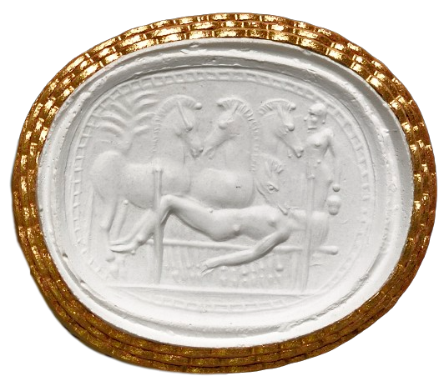
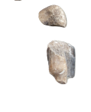
Ο Ηρακλής τα κατάφερε! Πάλεψε με τον Διομήδη και τον έδωσε τροφή στα άλογά του. Αυτός ήταν ο όγδοος άθλος του.
Σύμφωνα με μια εκδοχή του μύθου, ο Ηρακλής δεν ήταν μόνος του αλλά είχε μαζί του συντρόφους, ένας από τους οποίους ήταν και ο Άβδηρος.
Ετρουσκικός σκαραβαίος με παράσταση των ανθρωποφάγων αλόγων που κατασπαράσσουν το βασιλιά Διομήδη, 5ος αι. π.Χ. Μουσείο Τέχνης του Πανεπιστημίου του Tartu, Εσθονία, KMM GE 3:1860
Μαρμάρινη μετόπη από την ανατολική πλευρά του ναού του Δία στην Ολυμπία, 460 π.Χ. Αρχαιολογικό Μουσείο Ολυμπίας Λ93 και Μουσείο του Λούβρου, Παρίσι MA 719 A-C

Slide 5
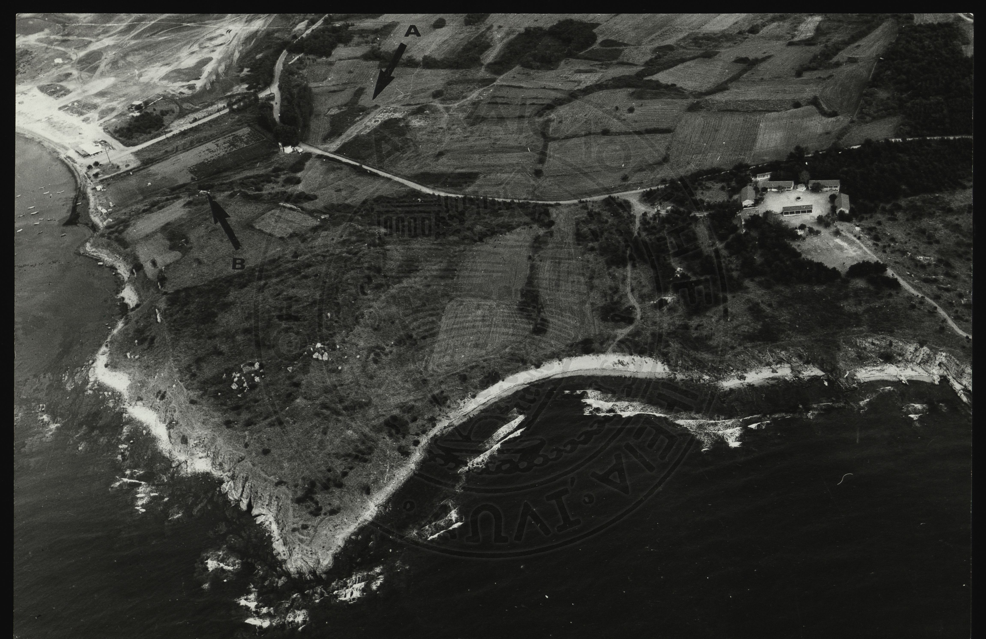
Ο Ηρακλής και οι σύντροφοί του, όταν οι Βίστωνες τους επιτέθηκαν, τους πολέμησαν και τους νίκησαν. Όμως τον Άβδηρο τον κατασπάραξαν οι φοράδες του Διομήδη. Προς τιμή του ο Ηρακλής ίδρυσε την πόλη Άβδηρα.
Δες στον χάρτη του ARENA υλικό για τα αρχαία Άβδηρα!
Αεροφωτογραφία του αρχαιολογικού χώρου των Αβδήρων
Πηγή: SearchCulture.gr

Slide 6
Ο μύθος του Διομήδη
Φλαμανδική ταπισερί με τον ηττημένο Διομήδη που κατασπαράσσεται από τα άλογά του, 1528,
Βασιλικό Παλάτι Μαδρίτης (Ισπανία)
PM 080740 E Madrid n

